Slide 1


MEB-OYGM-AKILLI-TEKNOLOJILER - PYTHON EĞİTİCİ EĞİTİMİ
PROJE SUNUMU
GRUP 8
PROJE : OPTİK FORM OKUYUCU
TEŞEKKÜRLER
Eğitim Görevlileri: Erdal ÖZDOĞAN Onur DEMİRKAPI İbrahim EDİZ
Grup Üyeleri :
( Masaüstü – OFO) Celal AKSU
Mert DOĞAN
Mustafa ÖZER
Yakup KUCUKKARACA
Grup Üyeleri :
( Rest-API – Web Uyg. )
Şahin MANSUROĞLU
İbrahim KILIÇ
Nihat Bal
Tunahan ONCEL
https://github.com/Python-Egitici-Egitimi-OOP-Grup-8

Slide 2
PROJE FİKİRLERİ
Sınav Uygulaması
Optik Sınav Formu Okuyucusu
Sınav Oturma Planı ( Kelebek Sistemi )
Öğretmenlere Yönelik To-Do Uygulaması
E-okul İçin Öğrenci Fotoğraflarının Otomatik Hazırlanması
Host Kablosuz Ağ Bağlantı Güvenliği

Slide 3
PROJEnin amacı :
- Öğretmen ve öğrencilerin hazırladıkları sınavları hızlı bir şekilde değerlendirebilmeleri
Ek donanıma ihtiyaç duymadan, cep telefonu ile kamerası veya tarayıcı ile okunacak formların bilgisayar ortamına aktarılabilmek
Sınavların değerlendirilmesindeki maliyeti ortadan kaldırmak
Sınav analizleri ve raporlarının hazırlanmasını kolaylaştırmak

Slide 4
OPTİK FORM OKUYUCU
Üç Bölümden Oluşmaktadır.
REST-API ve Web Uygulaması ( django )
Optik Form Okuma ( opencv )
Masaüstü Ara Yüzü ( pyqt5 )

Slide 5
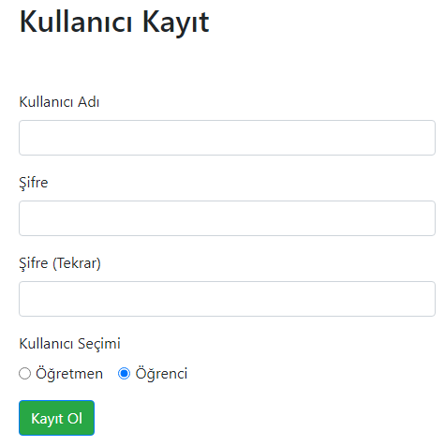
REST-API ve Web Uygulaması

Slide 6
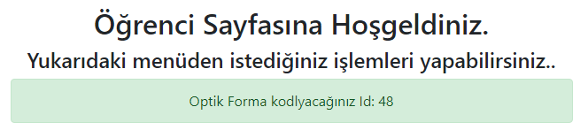
REST-API ve Web Uygulaması
ÖĞRENCİ GİRİŞİ:
- Öğrenciye verilen KİMLİK (ID) optik formalarda öğrenciyi tanımlamak için kullanılacaktır.
- Bu yüzden öğrenci sınava girmeden sisteme kayıt olarak id almalı ve sınavda forma işlemelidir.

Slide 7
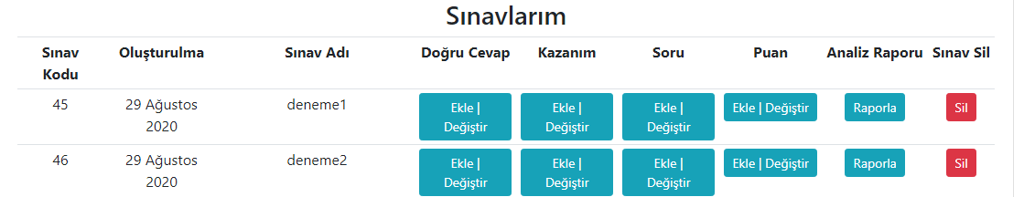
REST-API ve Web Uygulaması
ÖĞRETMEN GİRİŞİ:
Öğretmen sınav yapmadan önce, web üzerinde sınav tanımlamalıdır.
- Kendisine verilen sınav kodu optik forma işlenmelidir.

Slide 8
REST-API ve Web Uygulaması
Doğru cevaplar işlenmelidir.
- Kazanımlar işlenmelidir.

Slide 9
OPTİK FORM OKUMA
https://github.com/Udayraj123/OMRChecker.git
adresinden fork edildi.

Slide 10
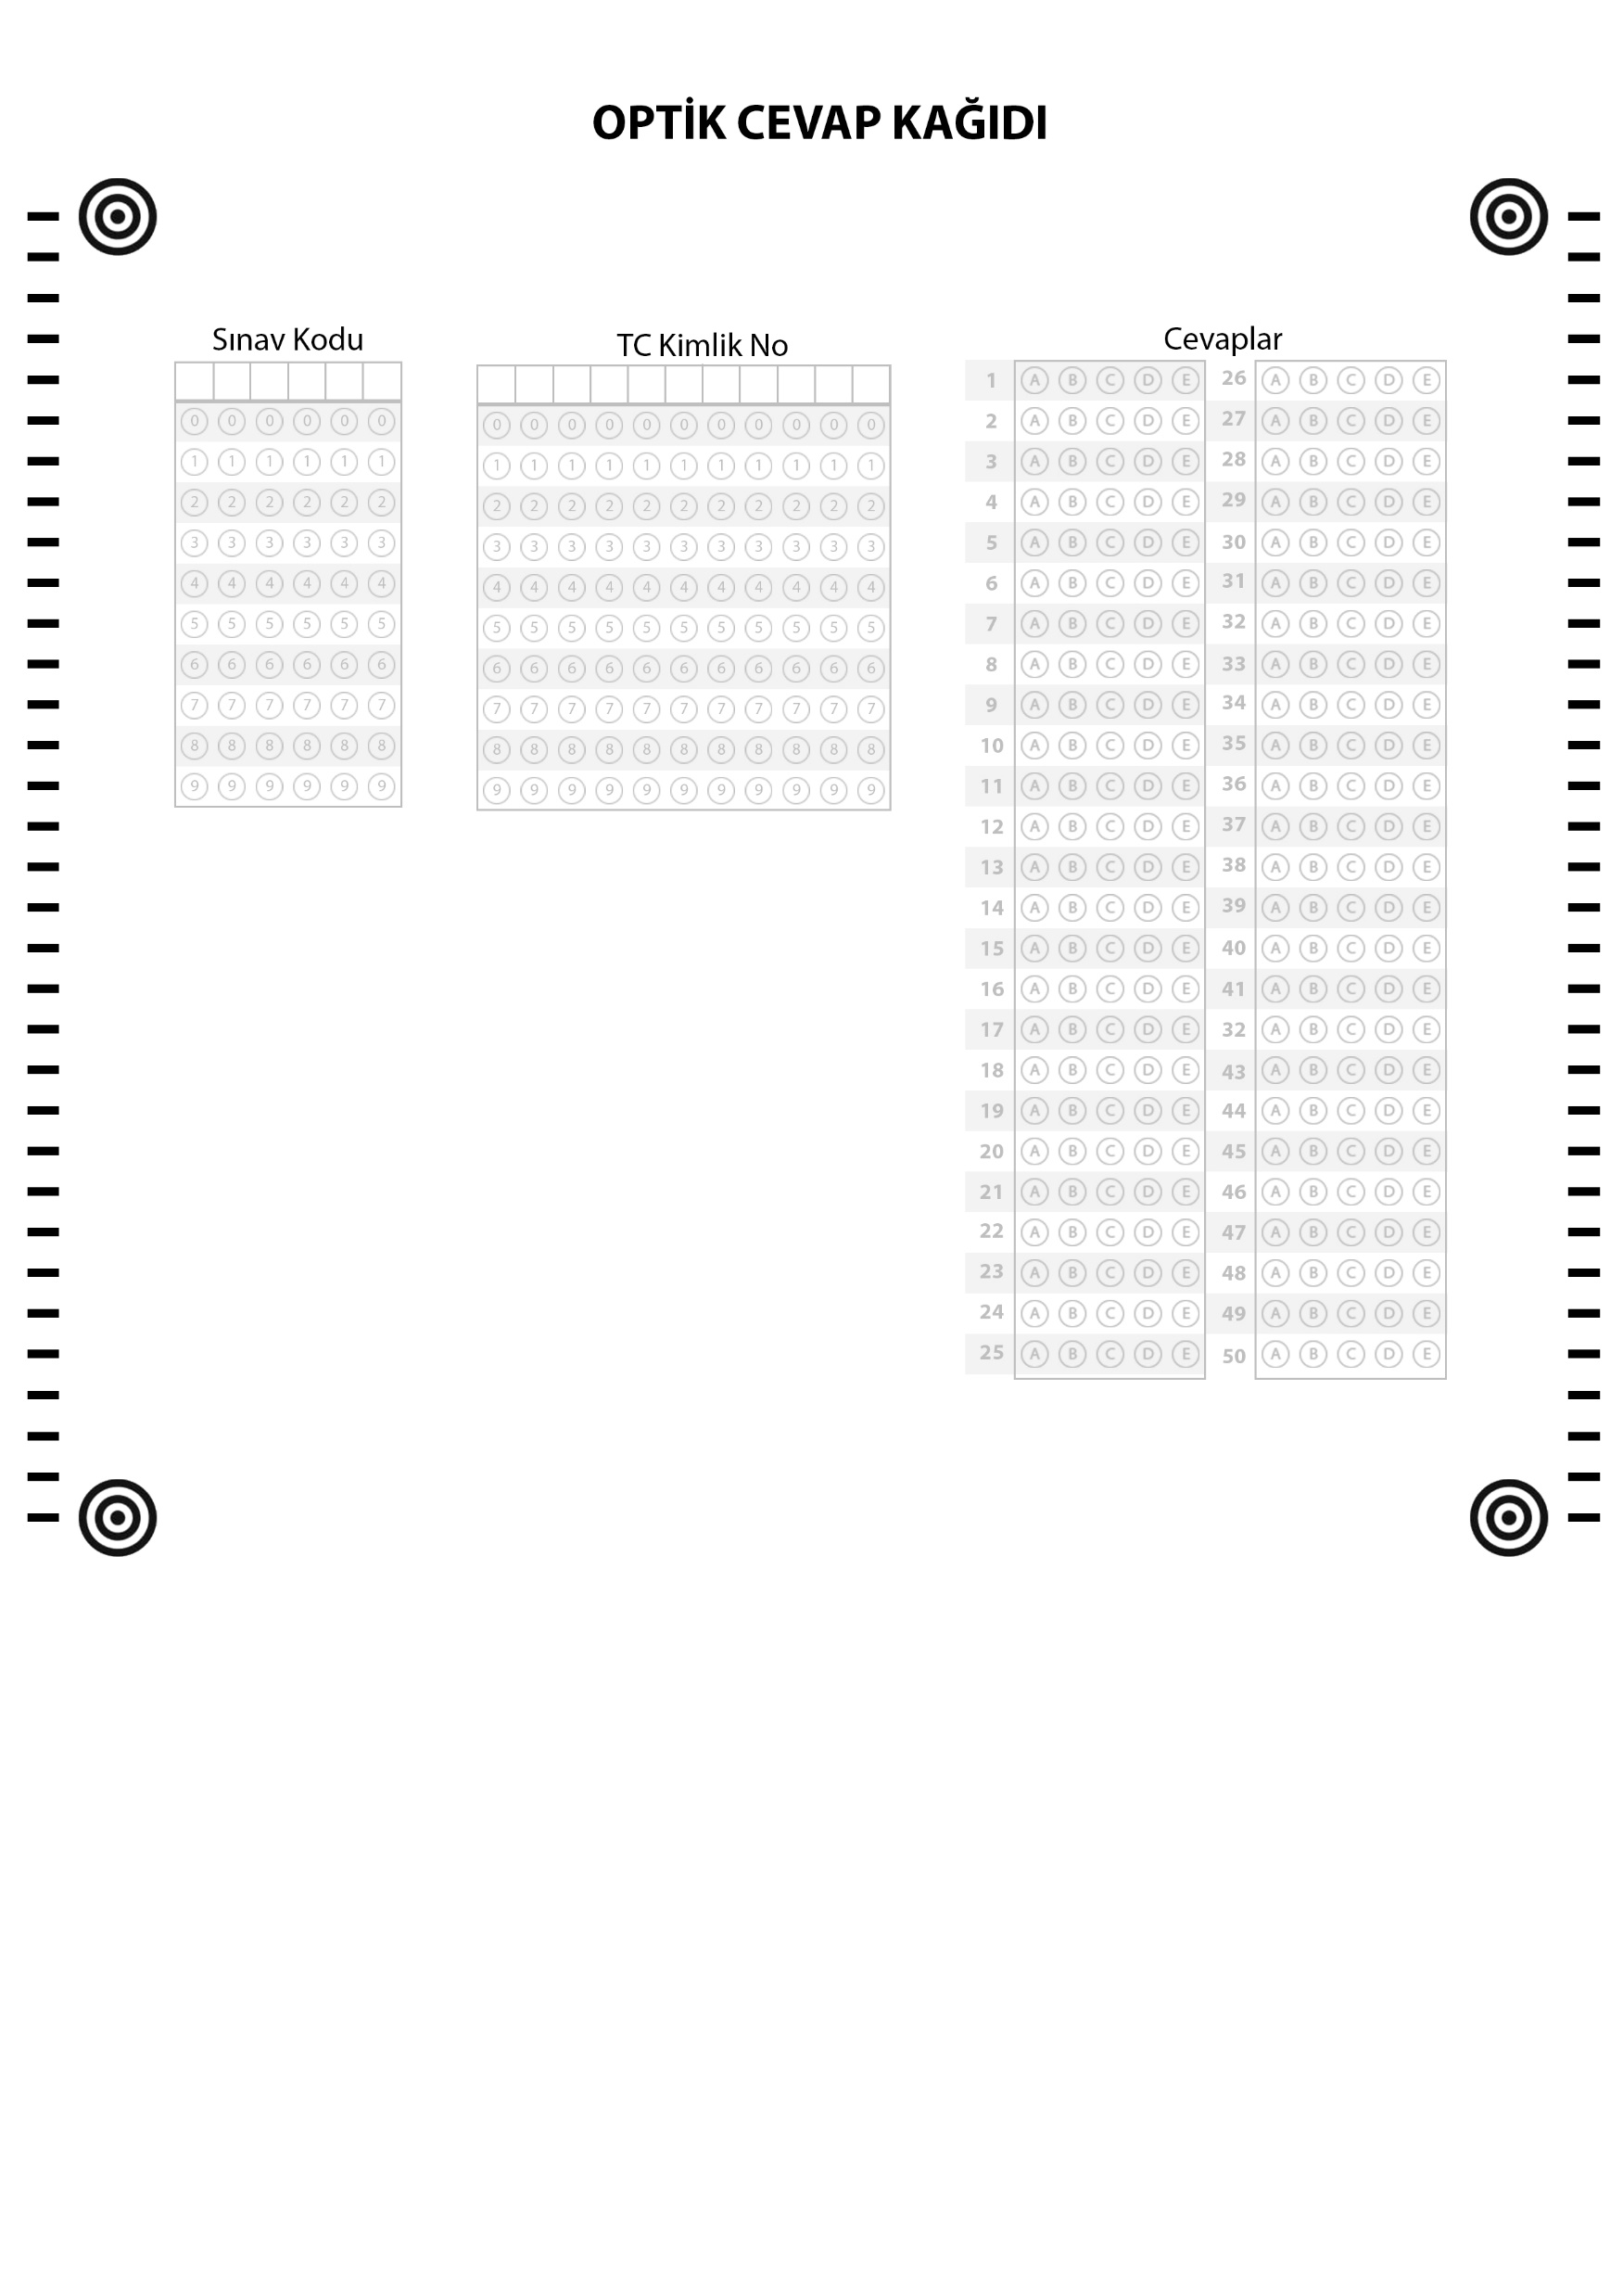

OPTİK FORM OKUMA
Optik form hazırladık.
template.json dosyası hazırladık.
Optik forma ve template.json dosyasına göre düzenlemeler yaptık.

Slide 11
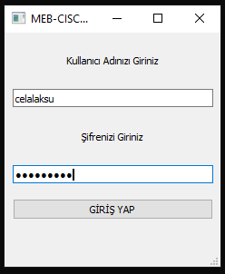
MASAÜSÜTÜ ARAYÜZÜ
Kullanıcı Giriş Ekranı:

Slide 12
optik form işlemleri
DİKKAT :
Sınav yapmadan önce
sınav oluşturduğunuzdan ve
cevap anahtarını doldurduğunuzdan
emin olun.

Slide 13
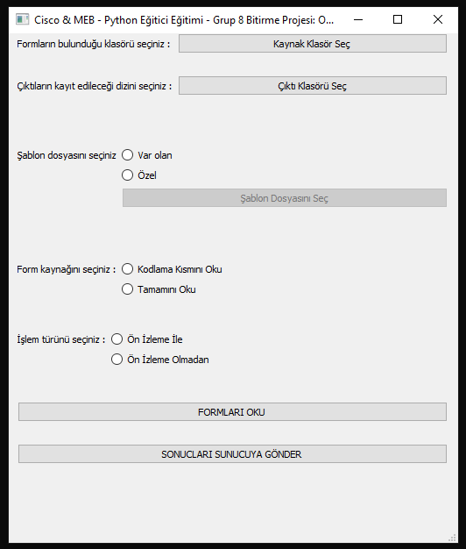
optik form işlemleri
İşlemleri sırası ile yapınız. Aksi halde hata ile
karşılaşırsınız.
1- Kaynak klasörü seçiniz.
2- Çıktı klasörü sabit olduğu için
seçmenize gerek yok.
3- Özel şablon dosyası oluşturmadıysanız
"Var olan" seçeneğini seçiniz.
4- "Kodlama Kısmını Oku" seçeneğiniz seçiniz
5- Önizleme yapmak için birinci seçeneği seçiniz.
6- "FORMLARI OKU" butonunu tıklayın.
7- "SONUCLARI SUNUCUYA GONDER"
butonunu tıklayın.

Slide 14
demo
BİRİNCİ ADIM
Öğrenci idleri:
Öğrenciler sınavdan önce
sisteme kayıt olmalı ve
aldıkları ID bilgisini optik
forma kodlamalıdır.
İKİNCİ ADIM
Öğretmen Kullanıcı Adı
Öğretmen Parola
ÜÇÜNCÜ ADIM
Sınav Kodu : 43
Sınavdan önce sınav
oluşturulmalı ve optik
formda kodlanmalıdır.

Slide 15
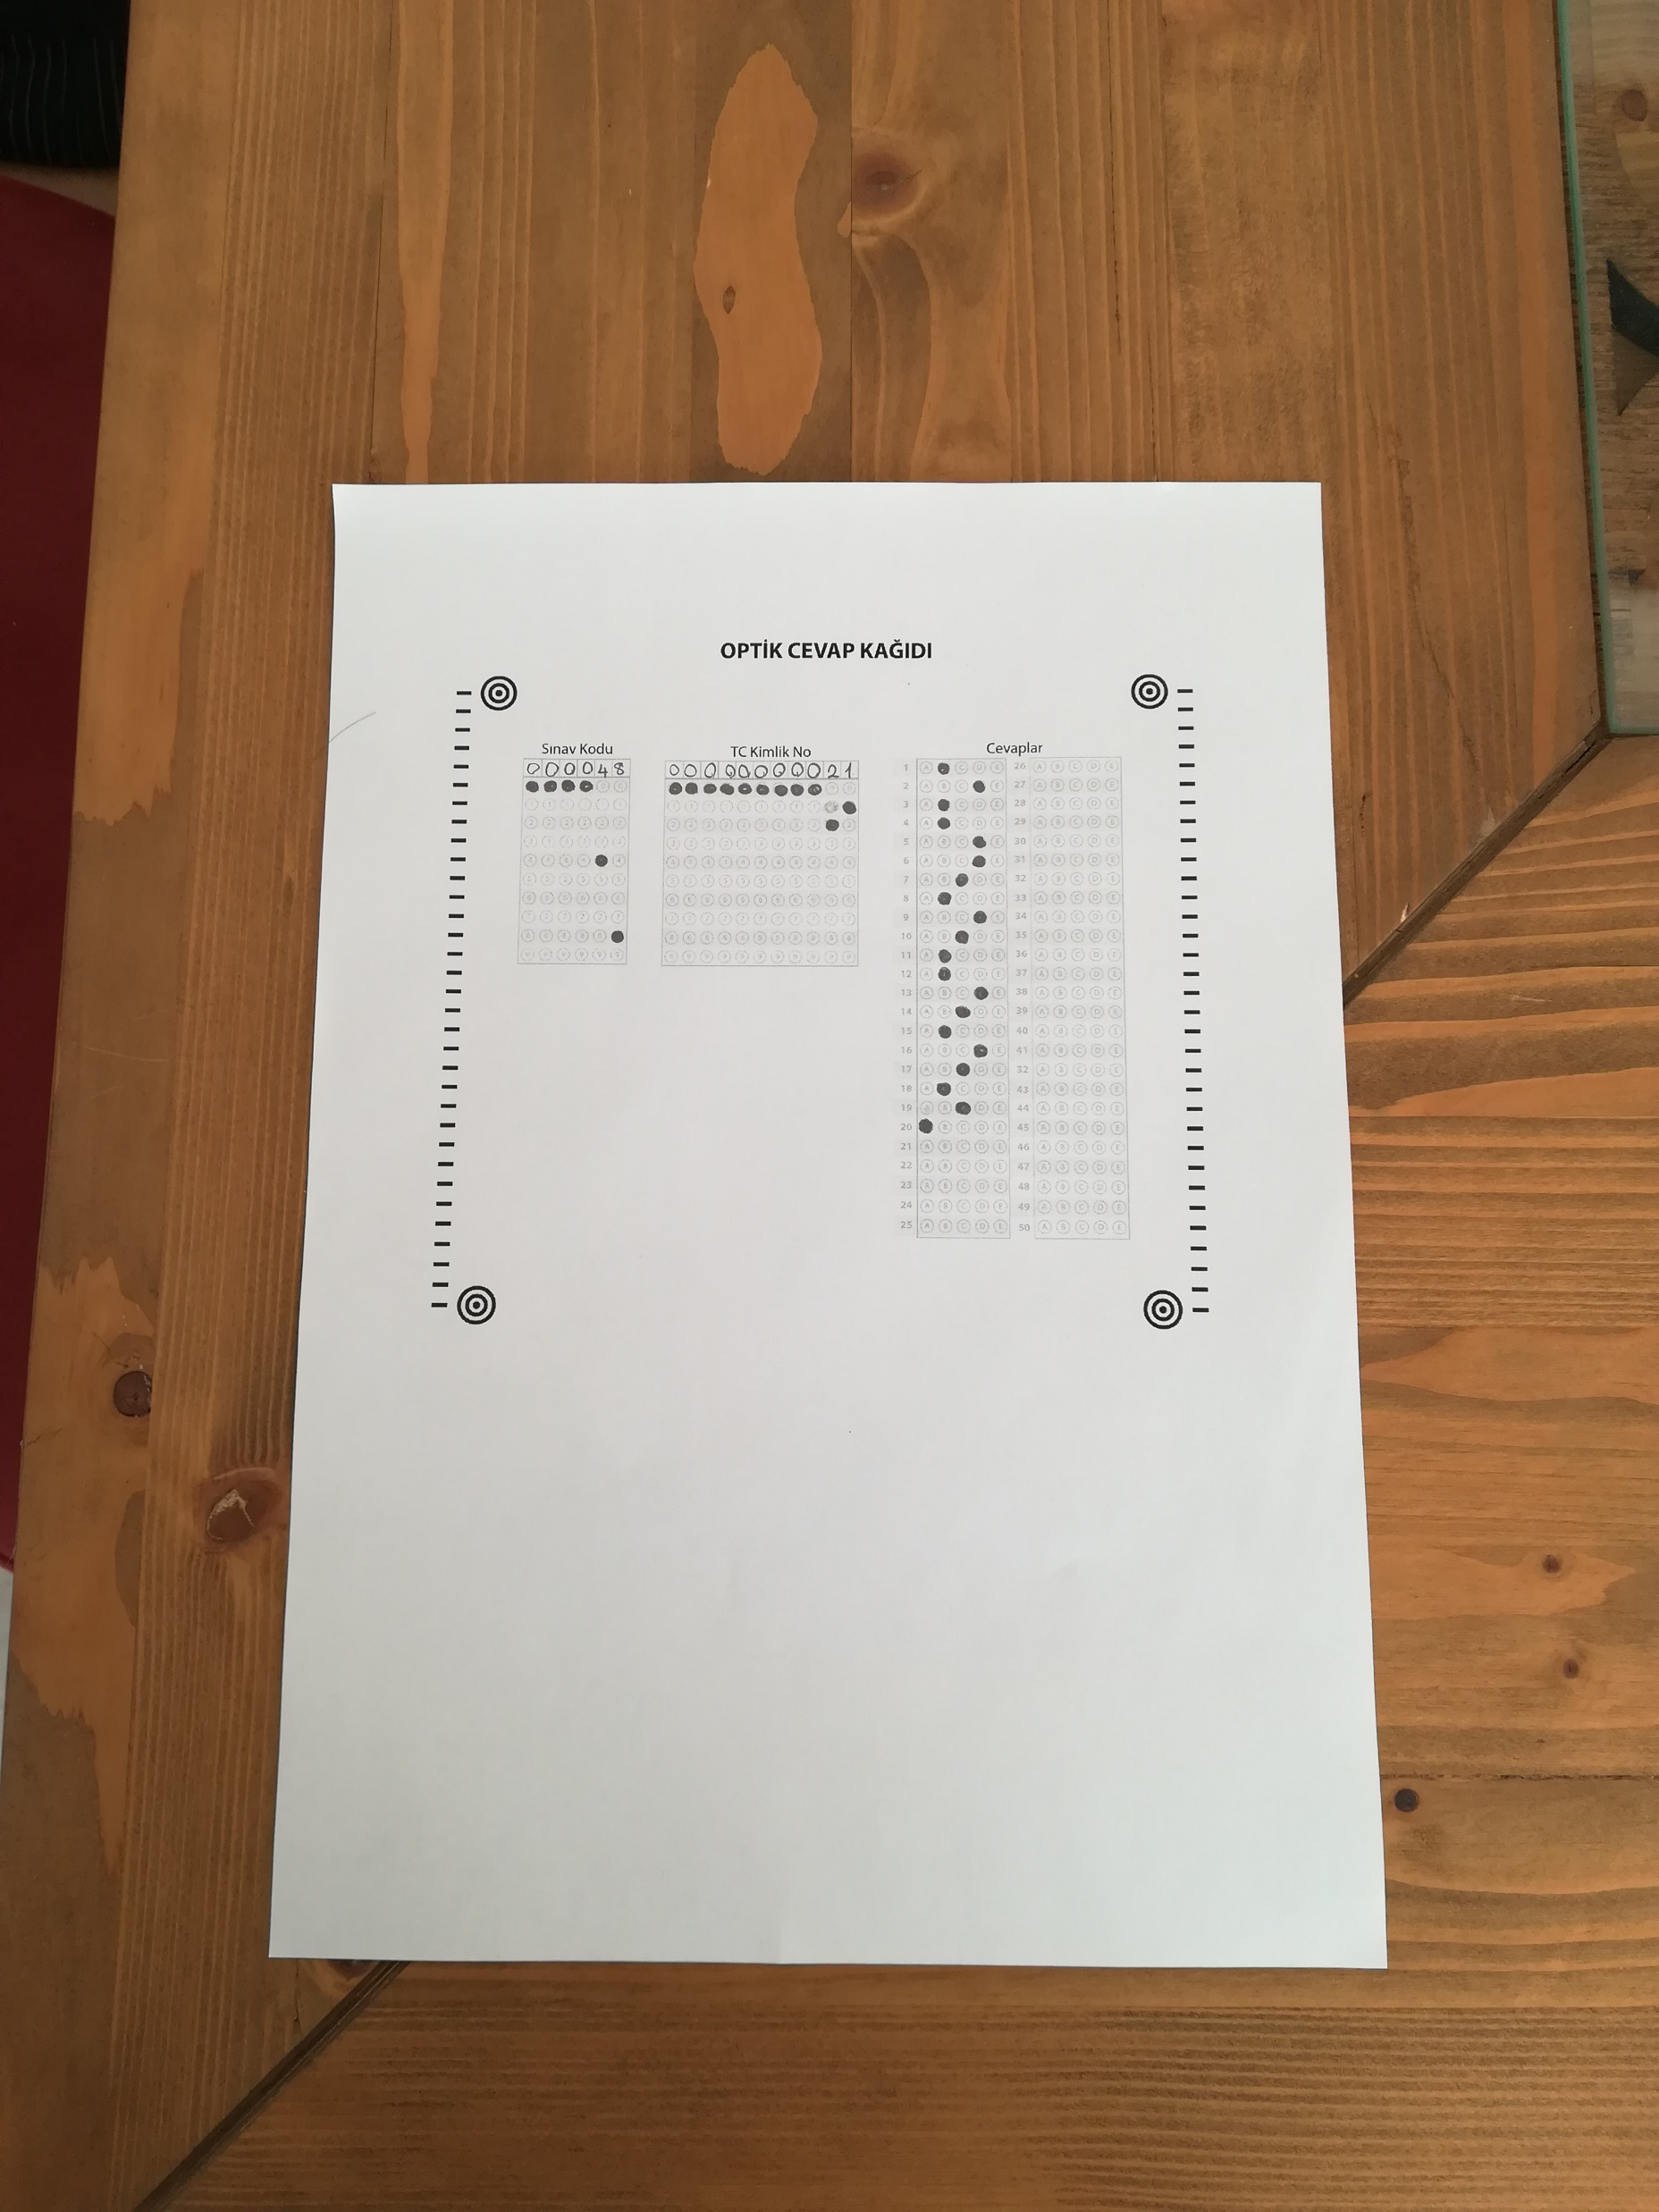
demo
DÖRDÜNCÜ ADIM
Sınav yapılır
BEŞİNCİ ADIM
Formaların fotoğrafı
çekilir.

Slide 16
demo
ALTINCI ADIM
Masaüstü ara yüzü
kullanılarak formlar
okunur ve sunucuya
gönderilir.
SON OLARAK
Web ara yüzü ile sonuçlara ve sınav analizlerine ulaşabiliriz.

Slide 17
katılımlarınız için teşekkürler ederiz.
önerileriniz ?
sorularınız ?

